Slide 1
Academia BA Emprende
Formación: Ciencia de Datos Docente: Mg. Ing. Layla Scheli

Slide 2
Fundamentos Generales
Clase № 3: Fundamentos de Estadística
La Estadística, es una rama de las matemáticas que a grandes rasgos se divide en 2 grupos. Por un lado tenemos, la Estadística Inferencial y por otro lado tenemos la Estadística Descriptiva.
Estadística Descriptiva: Organizar, resumir y poner foco en las principales características de los datos es decir, la Estadística Descriptiva busca convertir los datos en información útil.
Estadística Inferencial: Realizar inferencias o generalizaciones sobre una población a partir de datos de una muestra, utilizando la teoría de las probabilidades.

Slide 3

Ejemplos de Estadística Descriptiva e Inferencial
Clase № 3: Fundamentos de Estadística
- La estadística descriptiva:
Usuarios de Netflix: ¿edad prom?, ¿tiempo de visualización?
- La estadística inferencial:
Predecir e inferir por inducción, si usuarios nuevos verán la nueva película de Brad Pitt en base a su historial de búsqueda.

Slide 4
Pasos típicos del Análisis Estadístico
Clase № 3: Fundamentos de Estadística
1. Delinear el objetivo del estudio.
2. Documentar las preguntas del estudio.
3. Establecer o demarcar la población de interés.
4. Determinar la necesidad de una muestra.
5. Definir el método de recolección de datos.
6. Recoger los datos.
7. Procesar los datos recogidos.
8. Realizar el análisis.
9. Comunicar los resultados.
10. Volver al paso 1 (retroalimentar en base a los hallazgos y resultados obtenidos).

Slide 5
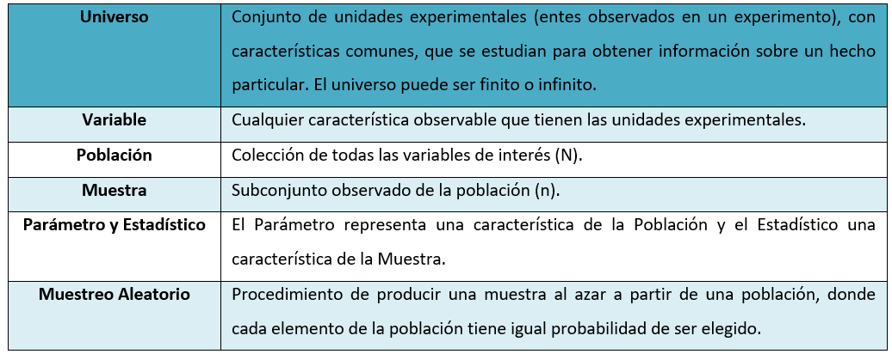
Conceptos esenciales
Clase № 3: Fundamentos de Estadística

Slide 6
Distribución de Frecuencias…
Clase № 3: Fundamentos de Estadística
Es una lista o tabla que contiene agrupaciones o categorías de los datos, tal que a cada una se le asigne su frecuencia asociada y sea más fácil su interpretación.
Podemos encontrar 4 tipos de frecuencias distintas:
Absoluta: cantidad de datos en una misma clase.
Relativa: cociente entre frecuencia absoluta y cantidad de observaciones totales.
Simple: cantidad de veces que se repite el valor de una variable.
Acumulada: cantidad de veces que los valores son menores o iguales a un valor de variable.

Slide 7
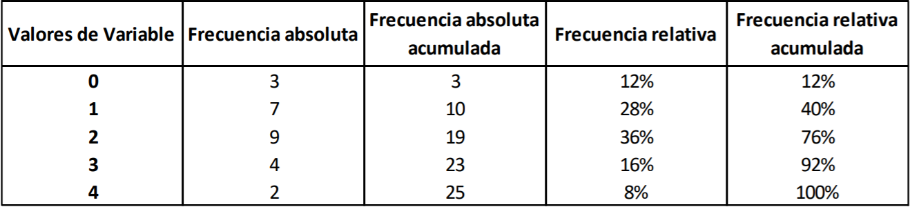
Clase № 3: Fundamentos de Estadística
Ejemplo 1:
De acuerdo con los datos de un censo, los siguientes datos corresponden a la cantidad de personas que viven en cada departamento: 3, 0, 1, 2, 2, 2, 1, 0, 4, 3, 2, 2, 4, 0, 2, 1, 1, 1, 3, 2, 1, 1, 2, 2, 3.

Slide 8
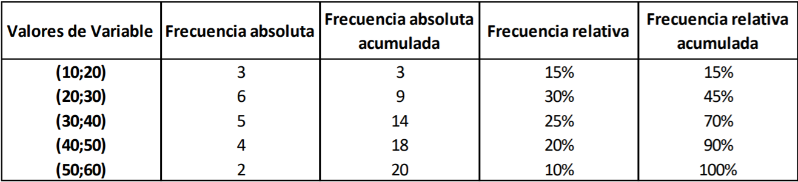
Clase № 3: Fundamentos de Estadística
Ejemplo 2:
Días de invierno con alta temperatura: 24, 35, 17, 21, 24, 37, 26, 46, 58, 30, 32, 13, 12, 38, 41, 43, 44, 27, 53, 27.

Slide 9
Medidas para resumir información
Clase № 3: Fundamentos de Estadística
Son un conjunto de medidas, utilizadas para extraer la esencia de los datos y brindar herramientas aplicables a la caracterización de variables. Siempre resulta importante recordar, que si se calculan sobre una población son Parámetros, y si se calculan sobre muestras se denominan Estimadores.
Existen cuatro tipos de medidas:
1) Medidas de Tendencia Central.
2) Medidas de Variabilidad.
3) Medidas de Forma.
4) Medidas de Concentración.

Slide 10

Medidas de Tendencia Central
Clase № 3: Fundamentos de Estadística
Media aritmética o Promedio: Es una medida de tendencia central, que resulta conveniente cuando los datos no presentan valores atípicos o extremos ya que es muy sensible a outliers. La media aritmética, se calcula con la suma de los valores de los datos de la muestra divididos entre el número total de datos que conforman la muestra.

Slide 11
Medidas de Tendencia Central
Clase № 3: Fundamentos de Estadística
Mediana: Es una medida de tendencia central y se define como el valor que divide un conjunto de datos previamente ordenados de menor a mayor y es el punto intermedio entre todos ellos. Esta medida, es conveniente cuando la muestra presenta datos atípicos o extremos.
Se calcula ordenando los datos de menor a mayor. Si el número N de datos es impar, entonces hay un número intermedio que es el que representa la mediana. En el caso de que el número N de datos sea par, entonces hay dos datos intermedios, por lo que se calcula la media entre ellos.

Slide 12
Medidas de Tendencia Central
Clase № 3: Fundamentos de Estadística
Moda: En un conjunto de datos de una muestra, la moda es el valor que ocurre con mayor frecuencia, por lo que es el valor más representativo. Es importante mencionar, que podría haber una, varias o ninguna moda, dependiendo nuestras observaciones.
Ejemplo de Medidas de Tendencia Central: En un pueblo existen 5 casas, con precios $2000, $500, $300, $100 y $100.
Media = $3000 / 5 = $600.
Moda = $100.
Mediana = $300.

Slide 13
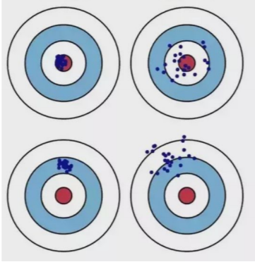
Medidas de Variabilidad
Clase № 3: Fundamentos de Estadística
Mientras que las medidas de tendencia central describen el comportamiento de los datos en una muestra o conjunto de datos, las medidas de dispersión proporcionan información acerca de cómo están distribuidos o dispersos los valores con relación a la tendencia central.

Slide 14
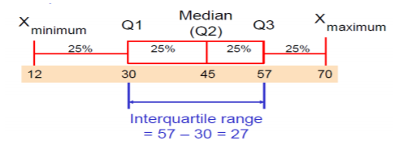
Medidas de Variabilidad
Clase № 3: Fundamentos de Estadística
Rango: En todo conjunto de datos hay valores extremos, uno menor y otro mayor, la diferencia entre estos se le llama rango. Esta medida de dispersión es la más fácil de obtener, sin embargo se usa poco debido a que es muy influenciable por la presencia de valores extremos de poca frecuencia, lo cual conduce a apreciaciones falsas.
Rango intercuartil: Soluciona los problemas de outliers, computando la diferencia entre los valores de la variable entre el tercer y primer cuartil.

Slide 15
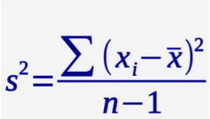
Medidas de Variabilidad
Clase № 3: Fundamentos de Estadística
Varianza: Es una medida de dispersión, que refleja la distancia al cuadrado de los valores en un conjunto con el valor esperado o media.
Para calcular la varianza muestral, es necesario contar con el valor de la media. Se obtiene la diferencia de cada valor del conjunto con la media y se eleva al cuadrado. Se suman todos los valores obtenidos y se dividen entre el número de datos. Para la varianza de la población se utiliza únicamente /n en vez de n-1.

Slide 16

Medidas de Variabilidad
Clase № 3: Fundamentos de Estadística
Consideraciones a tener en cuenta:
La varianza es un número real no negativo.
La varianza de una constante es 0.
La varianza de la suma de una variable y una constante, es la varianza de la variable.
La varianza del producto de una variable y una constante, es la varianza de la variable por la constante al cuadrado.

Slide 17
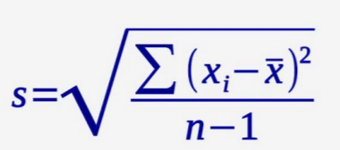
Medidas de Variabilidad
Clase № 3: Fundamentos de Estadística
Desviación estándar: Es la medida de dispersión más utilizada y objetiva. Cuanto mayor sea su valor, mayor es la dispersión de los datos, aunque no se puede determinar si se encuentra por encima o por debajo de la media aritmética. Se calcula obteniendo la raíz cuadrada de la varianza.

Slide 18
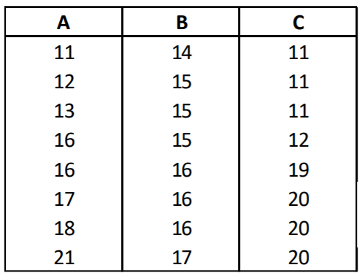
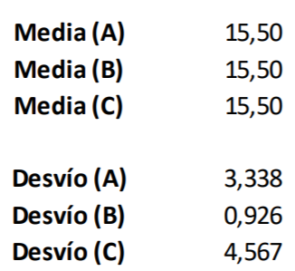
Ejemplo de Medidas de Variabilidad
Clase № 3: Fundamentos de Estadística

Slide 19
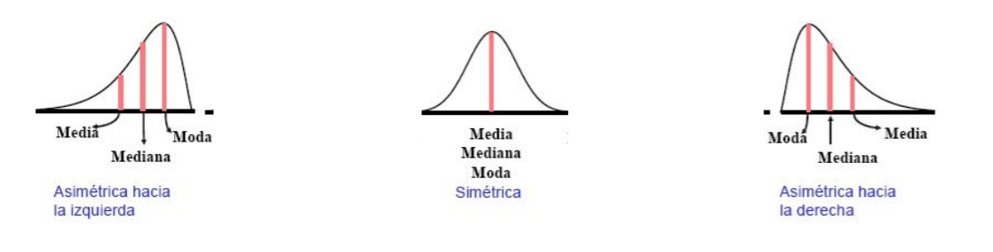
Medidas de Forma
Clase № 3: Fundamentos de Estadística
Son aquellas que estudian las características de la distribución de probabilidades observada.
Simetría: Una variable es simétrica, si los valores que equidistan de la media son iguales. Para una mayor comprensión observemos la siguiente imagen:

Slide 20
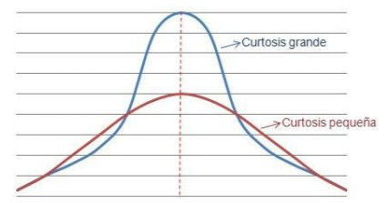
Medidas de Forma
Clase № 3: Fundamentos de Estadística
Curtosis: La curtosis mide el grado de apuntamiento o achatamiento de la distribución de frecuenta. Es decir, nos ayuda a entender “cuán empinada está la curva”. Un concepto importante para tener en cuenta, es que a mayor dispersión obtendremos una curtosis más pequeña. Como podemos observar en la siguiente imagen:

Slide 21
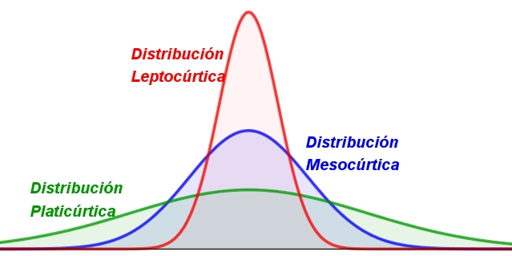
Medidas de Forma
Clase № 3: Fundamentos de Estadística
Adicionalmente, existen diferentes tipos de curtosis:

Slide 22
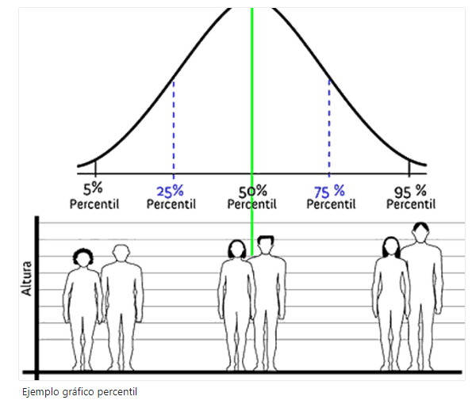
Medidas de Concentración
Clase № 3: Fundamentos de Estadística
Permiten establecer, el porcentaje de datos que está concentrado dentro de un determinado intervalo.
Percentiles: Un percentil, es una medida estadística utilizada para comparar datos. Consiste en un número de 0 a 100 que indica el porcentaje de datos que son igual o menor que un determinado valor. Los percentiles, son muy conocidos por su uso en los percentiles de crecimiento. Por ejemplo, si el peso de un bebé está en el percentil 65, quiere decir que el 65% de los bebés de la misma edad pesan igual o menos.

Slide 23
Muestreo
Clase № 3: Fundamentos de Estadística
Una muestra puede ser definida como una selección de una parte de un universo o población, de acuerdo a un conjunto de reglas específicas. A grandes rasgos, tenemos 2 tipos de muestras:
Muestras no representativas: Imposible cuantificar la magnitud del error de estimación en consecuencia, la probabilidad de cada unidad del universo de ser parte de la muestra es desconocida.
Muestras voluntarias.
Muestras de unidades típicas o seleccionadas subjetivamente por personas.
Aleatorias (o probabilísticas): La probabilidad de cada unidad del universo de ser
parte de la muestra es conocida.

Slide 24
Valor Esperado
Clase № 3: Fundamentos de Estadística
La esperanza matemática, también llamada valor esperado es el número que formaliza la idea de valor medio de un fenómeno aleatorio. En esencia, captura el centro de la distribución y generalmente se constituye como el promedio de muchas muestras independientes de dicha distribución.

Slide 25
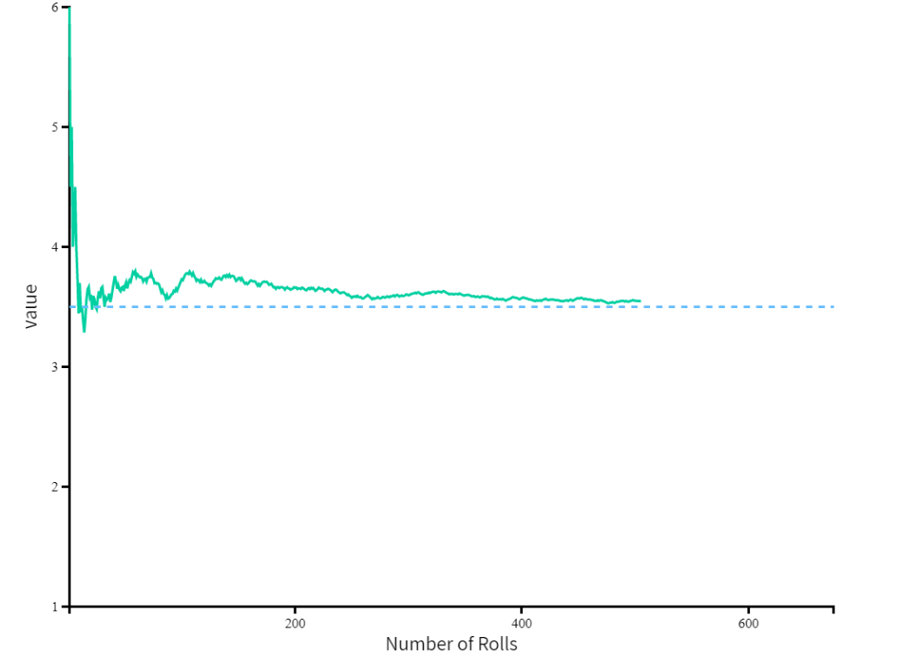
Clase № 3: Fundamentos de Estadística
https://seeing-theory.brown.edu/basic-probability/es.html#section3

Slide 26
Distribuciones
Clase № 3: Fundamentos de Estadística
Las distribuciones, son funciones asociadas con la probabilidad de que suceda un suceso. Se crean en base a las distintas observaciones de una variable. Resulta importante mencionar, que existen muchos tipos de distribuciones diferentes. Para los fines de este curso, únicamente nos centraremos en la Distribución Normal. Ahora bien, ¿Para qué nos serviría conocer la distribución de una variable? Bueno generalmente la utilidad de conocer estas características, radica justamente en que nos permite realizar o hacer inferencias sobre nuestros datos.

Slide 27
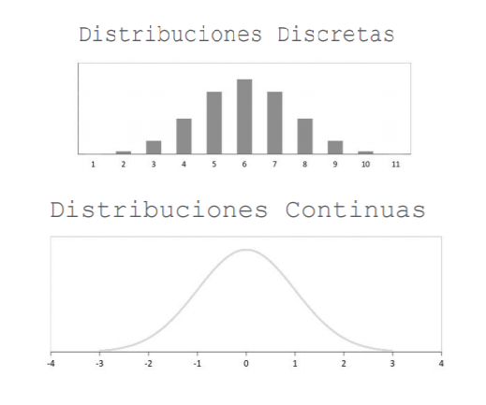
Distribuciones
Clase № 3: Fundamentos de Estadística
Existen 2 tipos de distribuciones, las Distribuciones Discretas como ser por ejemplo: “cantidad de películas vistas” y las Distribuciones Continuas: “cantidad de minutos vistos”.

Slide 28
Distribución Normal
Clase № 3: Fundamentos de Estadística
La distribución normal, es una distribución de probabilidad de variable continua sumamente utilizada en el campo de la Estadística. Representa el comportamiento de la mayoría de las situaciones del universo y de ahí justamente deriva su nombre. Asimismo, resulta relevante mencionar que la distribución normal, posee ciertas características particulares como ser:
La media, la mediana y la moda de la distribución coinciden.
La curva de la distribución tiene forma de campana y es simétrica con respecto a la línea x = μ.
El área total bajo la curva es 1.
Exactamente la mitad de los valores están a la izquierda del centro y la otra mitad a la derecha.

Slide 29
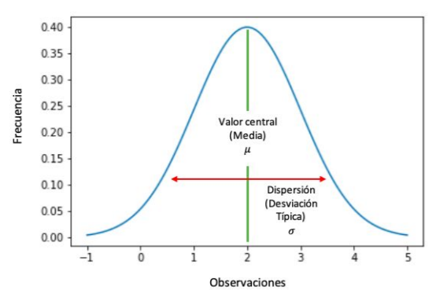
Distribución Normal
Clase № 3: Fundamentos de Estadística

Slide 30

Muchas Gracias!
Contacto: layla.scheli@gmail.com
Linkedin:www.linkedin.com/in/laylascheli

